Slide 1
Chapter Two
Solution of Simultaneous linear algebraic equation

Slide 10
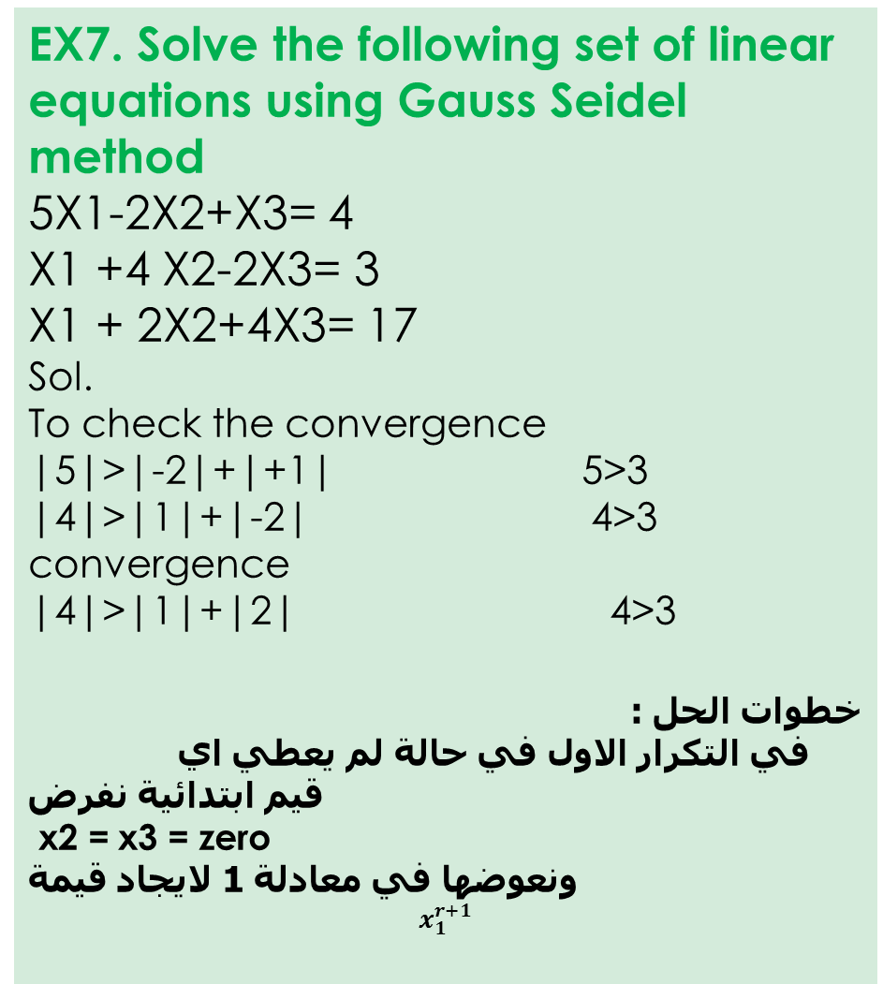
EX7. Solve the following set of linear equations using Gauss Seidel method
5X1-2X2+X3= 4
X1 +4 X2-2X3= 3
X1 + 2X2+4X3= 17
Sol.
To check the convergence
|5|>|-2|+|+1| 5>3
|4|>|1|+|-2| 4>3 convergence
|4|>|1|+|2| 4>3
خطوات الحل :
في التكرار الاول في حالة لم يعطي اي قيم ابتدائية نفرض
x2 = x3 = zero
ونعوضها في معادلة 1 لايجاد قيمة
$$x_{1}^{r+1}$$

